Slide 1

Открой свою онлайн-школу с нуля!
@anna.lending|8-916-159-71-30|annawork3691@gmail.com

Slide 2
Содержание
Что такое онлайн-школа?
Что преподавать?
Как продать услуги?
Что нужно для создания онлайн-школы?
Как развиваться дальше и расширять клиентуру?
Курсы и целевая аудитория
Примеры тарифов
Скидки и акции
Вывод

Slide 3
«Нет ничего более преступного для финансового благополучия, чем придумать отличную идею и не удосужиться реализовать ее! ". — ДОНАЛЬД ТРАМП

Slide 4

Онлайн-школа — это бизнес на обучении, построенный в интернете.

Slide 5

Что актуально преподавать в 2020 году?
Иностранные языки
Онлайн-профессии
(smm-менеджер, копирайтер, маркетолог и т.д)
Почему же я не говорю о курсах по готовке, вязанию и т.п?
Сегодня всё это можно легко найти в интернете. А те кто готовы платить, хотят учиться у Юлии Высоцкой или Рената Агзамова, а не у обычной домохозяйки.
Как результат у вас будет постоянная нехватка клиентов.
Сложно преподавать онлайн, в этих сферах эффективнее
офлайн обучение.

Slide 6

Как продать свои услуги?
Курсы по иностранным языкам
В этой сфере много конкурентов, таких же курсов/репетиторов и из этого вытекает вопрос: Как привлечь внимание клиентов?
Создайте уникальное предложение! Например:
Что самое сложное в изучении языка? Грамматика и заучивание слов, предложите особую методику по изучению новых слов через топовые фильмы и интересные сериалы (с субтитрами), музыку и книги. Используйте приложения: EWA, Quizlet и другие.
Курсы по онлайн-профессиям
По себе знаю, что при выборе курса обращаешь внимание на две вещи: преподаватель и подача материала.
ВАЖНО! Материал должен быть хорошо структурирован и понятен всем без исключения.
Для наглядной демонстрации во время урока и хранения информации после занятий используйте онлайн доску Miro или Google Docs.

Slide 7
Что нужно для создания своей онлайн-платформы?
Сайт
Где будут представлены материалы, цены, информация о преподавателях, для кого ваш курс, отзывы и т.д.
Также чтобы процесс создания сайта шел быстрее и легче, лучше нанимать специалиста со знанием «предмета», тогда вы с ним будете на одной волне и он сможет подкинуть некоторые интересные идеи!
Преподаватели
Если вы сами знаете «предмет» и можете грамотно, спокойно объяснить сложную тему, то вы идеальный преподаватель, если нет, то лучше нанять специалиста.
Соц. сети
Для расширения клиентской базы и информирования о мероприятиях, скидках и акциях.
Довольные клиенты
Которые запустят сарафанное радио.
Отзывы важны в любой сфере, при выборе специалиста в основном ориентируются на опыт и отзывы.

Slide 8

Как развиваться дальше и расширять клиентскую базу?
Таргетированная реклама
Сколько часов в день вы проводите в соц. сетях, а скольких людей интересуют ваши услуги? Если много, а клиентов все еще нет, значит о вас просто никто не знает и их можно найти. А это сделает за вас правильно настроенная реклама!
Вы скажете, что реклама это дорого, но я отвечу, что если вы захотите чтобы бюджет был 500руб./день, то он и будет 500руб./день и ни копейкой больше, просто за 500руб./день вашу рекламу увидит условно 200 человек, а из них станет вашими клиентами 1-10 человек, из чего делаем вывод, что чем больше бюджет, тем больше показов, чем больше показов, тем больше клиентов. Все просто!
Совет 1: не пожалейте денег и заплатите специалисту, чтобы он грамотно настроил рекламу, проанализировав услугу и вашу целевую аудиторию.
Совет 2: запустите рекламу на 1 день и посмотрите на результат, также можно постепенно увеличивать бюджет.
ВАЖНО чтобы сама реклама «цепляла» глаз и хотелось на нее кликнуть! Психологи доказали, что видео контент, большие заголовки, яркий дизайн привлекают внимание в 10 раз больше, чем безликие фотографии с текстом.
Неплохо устраивать акции по типу «Приведи друга и вы оба получите скидку 15% на абонемент!»

Slide 9

Курсы и целевая аудитория
ВАЖНО ориентироваться на вашу целевую аудиторию (для кого вы делаете эти курсы).
Некоторым нужны курсы для повышения квалификации, а некоторым нужно обучение с нуля.
Если говорить о школе иностранных языков, то здесь стоит распределить по уровням знания языка, возрасту, цели (международный экзамен, работа, путешествие, переезд в другую страну и т.п.).
Поначалу лучше не распыляться и выбрать одно направление, например вы работаете только с детьми.
Но и здесь стоит учитывать не свои желания, а потребности общества. На какие курсы больше желающих с ними и работаем.
ОШИБКА считать, что если курсы для детей, то они и есть ваша целевая аудитория. НЕТ! Ваша аудитория- это их родители, которых нужно привлечь.
Кроме того, мамы охотнее тратят деньги на детей, чем на себя.

Slide 10
Примеры тарифов для онлайн-школы по английскому языку:
Групповые занятия:
Абонемент на занятия 2 раза/нед 7000руб/мес
Абонемент на занятия 4 раза/нед 10000руб/мес
Индивидуальные занятия:
Разовое занятие 1200руб/мес
Абонемент на занятия 2 раза/нед 8000руб/мес
Абонемент на занятия 3 раза/нед 12000руб/мес
Абонемент на занятия 4 раза/нед 16000руб/мес
Абонемент на занятия 5 раза/нед 20000руб/мес
Абонемент на занятия 6 раза/нед 24000руб/мес
Абонемент на занятия 7 раза/нед 28000руб/мес
Первое пробное занятие продолжительностью 30 минут БЕСПЛАТНО!
Оплата за 3 месяца вперед- скидка 20%!

Slide 11
Примеры тарифов для онлайн-школы по Smm- Менеджменту:
Тариф Econom
Что входит:
онлайн- занятия
домашние задания
сертификат после прохождения курса
5000руб.
Тариф Personal
Что входит:
онлайн- занятия
видеозапись занятий
домашние задания
сертификат после прохождения курса
7000руб.
Тариф Plus
Что входит:
онлайн- занятия
видеозапись занятий
домашние задания
проверка домашних заданий
сертификат после прохождения курса
10000руб.
Тариф VIP
Что входит:
онлайн- занятия
видеозапись занятий
домашние задания
проверка домашних заданий
ответы на интересующие вопросы от преподавателя
сертификат после прохождения курса
12000руб.

Slide 12

Скидки и акции
Перестаньте раздавать скидки всем подряд и когда нет продаж устраивать очередную акцию! Когда людям реально надо, они готовы за это платить!
А если не покупают, стоит задуматься не о снижении цен, а о причине отсутствия клиентов.
Возможно проблема в содержимом, не нравится преподаватель или подача информации, возможно ваше уникальное предложение перестало быть таковым или устарело.
Значит нужно придумывать новое.
Помните, что вы работаете не как вам нравится, а как нравится клиенту и для клиента.
Решайте ЕГО проблемы!

Slide 13
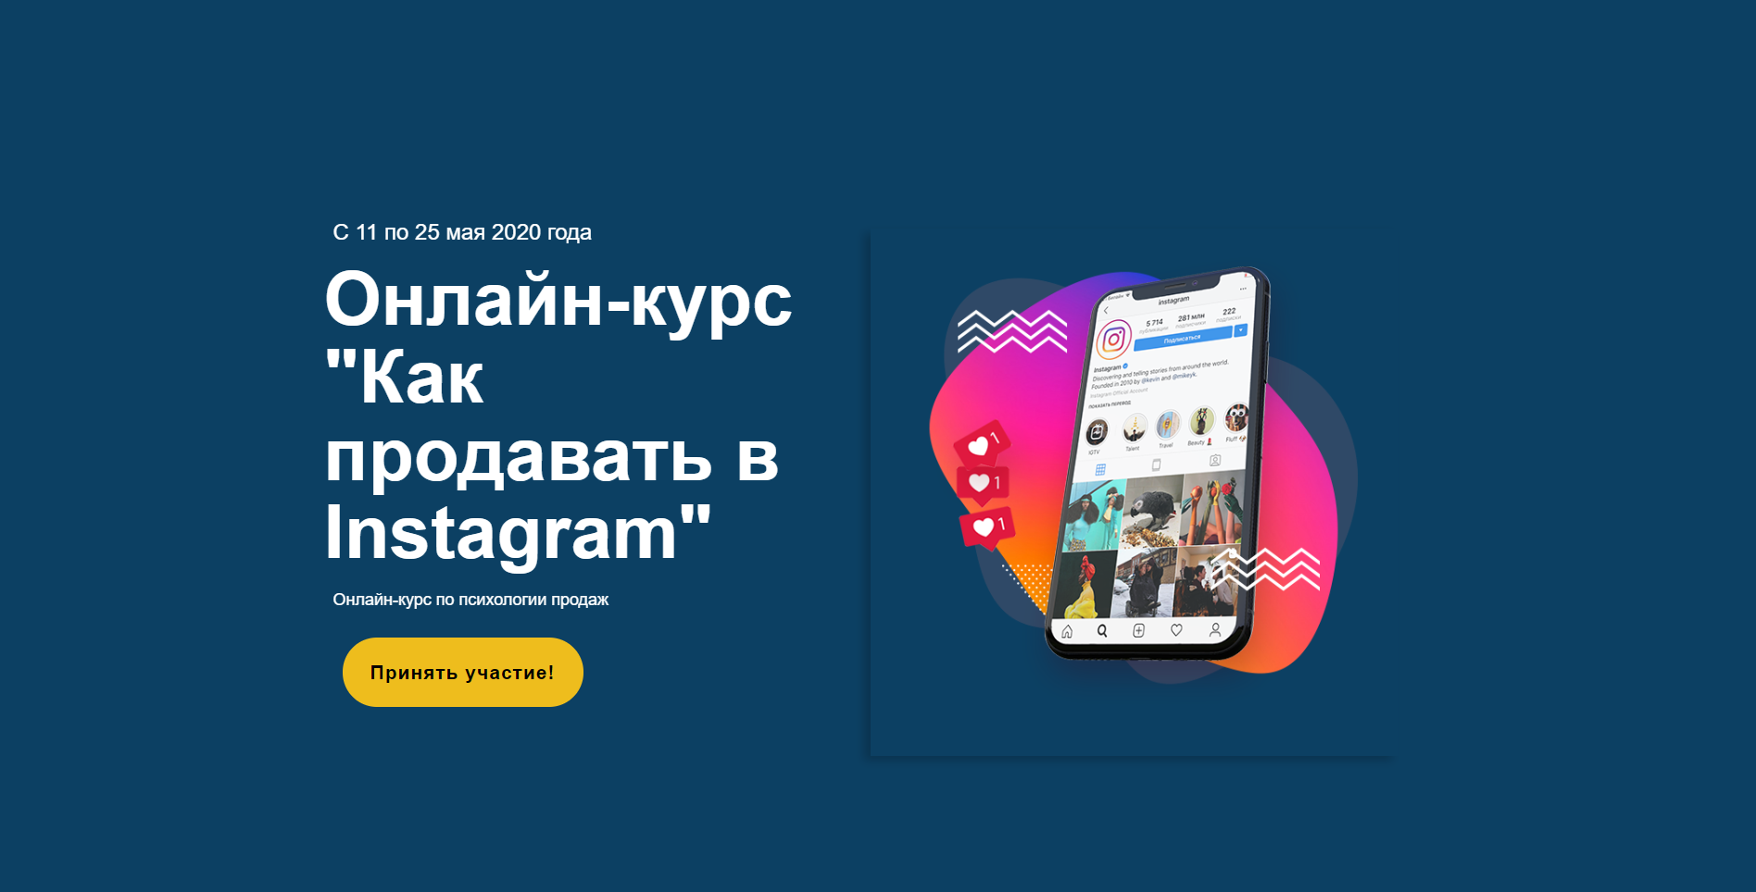
Вывод:
Создание онлайн-школы:
состоит из 4 простых шагов: создание сайта и соц. сетей
поиск преподавателей
разработка методики, подготовка учебного материала
поиск клиентов
требует минимальных вложений (создание сайта, реклама)
очень прибыльно
Я помогу вам с самым сложным-
созданием онлайн-платформы и оформлением соц. сетей.
Кроме того, если вы собираетесь проводить онлайн-обучение по иностранным языкам, я предложу интересные способы подачи информации, т.к. сама проходила через это и владею английским, испанским и немецким языками.
Слева фото главного экрана лендинга для записи на онлайн-курс моей заказчицы. Это пример того, как может выглядеть и ваш сайт!
Информацию обо мне, примеры работ, цены вы можете найти здесь.

Slide 14

Спасибо за внимание!
Мой сайт
http://anna.lending.tilda.ws
Instagram @anna.lending
Адрес электронной почты annawork3691@gmail.com
Телефон 8-916-159-71-30

